Slide 1


学习进展-Apriori
Apriori：发现闭合频繁项集的算法
通过逐层发现：通过频繁1项集得到候补2项集，扫描候补2项集得到频繁2项集再通过频繁2项集得到候补3项集以此进行
需要注意的是，只有（k+1）项集的所有k项集子集都频繁时这个项集才能加入候补项集中

Slide 2
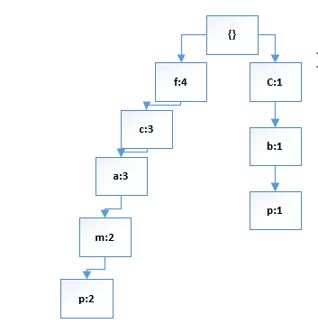
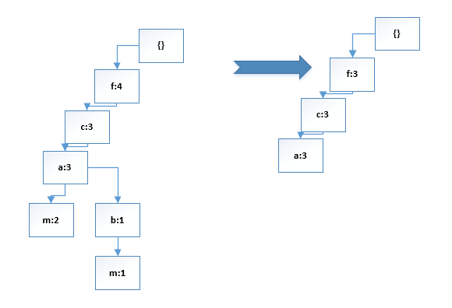
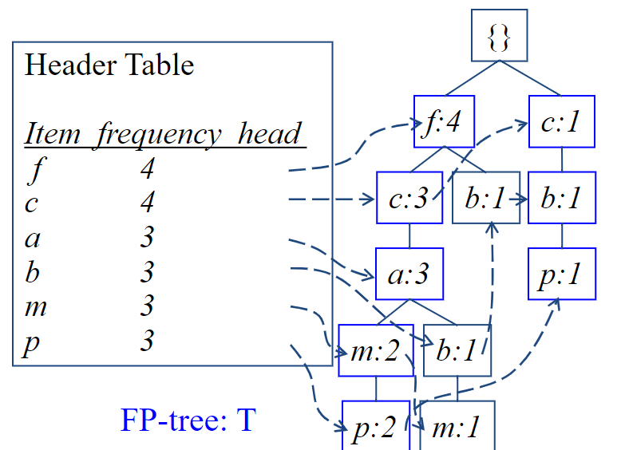
学习进展-FP-growth
Apriori的优化，无候选集的算法
扫描数据库找到所有频繁单项，排序
扫描数据库所有记录，剔除其中的非频繁单项并生成频繁模式树，如图
挖掘频繁模式树，从底往上一项一项挖，生成模式基，剔除模式基中存在小于支持度(这里是3)的节点的子树，再从模式基中找到频繁项集，如图，挖p，由于m<3,b<3,两个子树都不能构成频繁项集，挖m,由于b<3，删除，于是，可以得到频繁二项集{m,a}{m,c}{m,f},频繁3项集{}{}{}等至最高频繁4项集{m,a,c,f},以此到f。

